Slide 1

A Data-driven Approach for Noise Reduction in Distantly Supervised Biomedical Relation Extraction
Saadullah Amin∗ Katherine Ann Dunfield∗Anna Vechkaeva
ACL2020
Speaker：Long Chen

Slide 2
Outline
1
Idea
2
Background
3
Motivation
4
Method
5
Experiments
6
Conclusion

Slide 3
1
Idea

Slide 4
Idea
01
本文通过扩展sentence-level的关系模型BERT到bag-level的多实例学习（MIL）上
02
本文定义了一种数据驱动策略，通过直接编码KB信息（即头，尾实体的顺序和潜在的关系方向），简化了实体类型分类和命名实体识别等任务，实现在远程监督下的生物医学关系抽取任务中的降噪，从而达到最优性能。
03
本文进一步对关系三元组方向的知识进行编码，通过降噪和减轻对知识图谱补全联合学习的需求，来注重关系学习。

Slide 5
2
Background

Slide 6
Background
随着非结构化科学文本的数量不断增长，为关系提取任务手动注释这些文本变得越来越困难。对于生物医学领域，获得细粒度关系任务因注释成本和专业领域知识而变得困难。
问
远程监督可以快速生成大量带标签的数据，但噪声很大。
答

Slide 7
Background
Bag-level distant supervision：给定的三元组和bag
Noisy channel(several factors)
Common approaches
证据句子可能不表达关系
句子中出现多个实体，要求模型将目标实体和其他实体消除歧义
缺失关系的方向
目标实体在句子中和在知识库中顺序的差异
To address (1)：学习一个negative关系类NA和使用一个更好的包聚集策略
To address (2)：编码位置信息
To address (3)&(4)：带有知识图谱补全和mutual attention的多任务学习

Slide 8
3
Motivation

Slide 9
Motivation
共同解决问题（2）（3）（4）的方法：引入了适用于bag-level distant RE的KB敏感标记方案

Slide 10
4
Method

Slide 11










Method(编码方案)
Sentence order(s-tag)
KB order(k-tag):
实体按照他们出现在句子中的顺序被标记
和 成索引对，0 < i < j-1， j < k，k ≤ l-1 and l ≤ L，限制实体 和
用 $ 标记 边界，用ˆ来标记 边界， 和 可以是头(h)，也可以是尾(t)。
实体按照他们出现在知识库中的顺序被标记
和 成索引对，限制头(h)和尾(t)
用$标记 边界，用ˆ来标记 边界

Slide 12
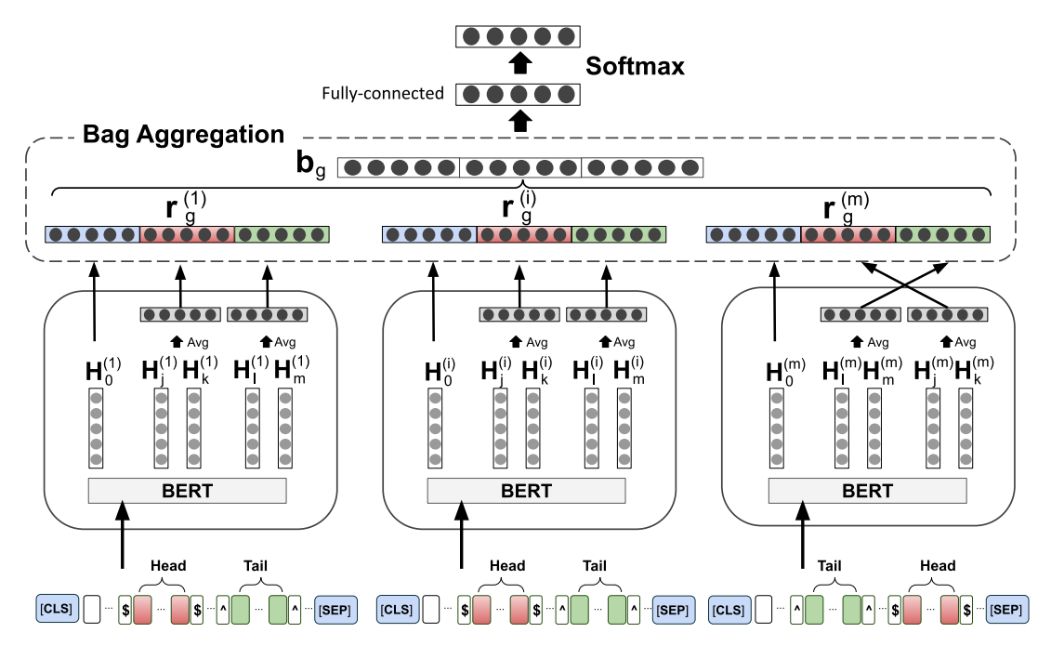
Method(Model Architecture)
1
Sentence Encoding
2
Relation Representation
3
Bag Aggregation
Multiple instance learning (MIL) based bag-level relation classification BERT with k-tag entity marking

Slide 13

Method(Sentence Encoding)
Sentence Encoding
通过k-tag编码，获得
对应[CLS]令牌的最终隐藏状态H0穿过带有激活函数的线性层来获得h0里的全局句子信息

Slide 14









Method(Relation Representation)
Relation Representation
头部实体：
平均池：
尾部实体：
平均池：
池化后的共享线性层：
（用于获得 和 ）
用[CLS]拼接实体表示为：
（用于获得最终的隐藏关系表示）

Slide 15

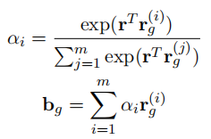

Method(Bag Aggregation)
Bag Aggregation
方法一：Average
方法二：Selective attention
attention weights：
Softmax:预测关系r是真实关系的概率

Slide 16
5
Experiments

Slide 17
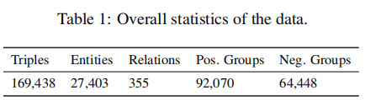
Experiments
KB: UMLS(Olivier Bodenreider. 2004. The unified medical language system (UMLS):
integrating biomedical terminology. Nucleic acids research,32(suppl 1):D267–D270.)
Text source: MEDLINE abstracts (https://www.nlm.nih.gov/bsd/medline.html)

Slide 18
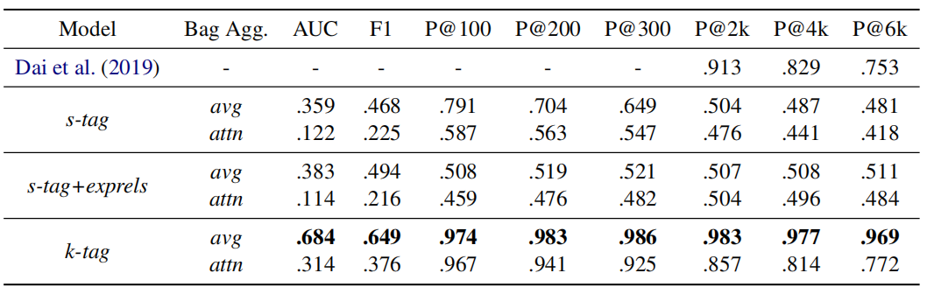
Experiments
Results for different model configurations and data splits

Slide 19
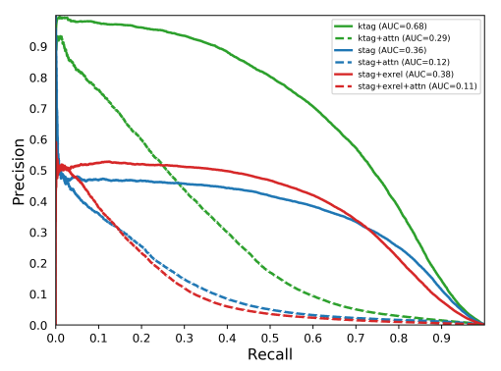
Experiments
Evaluation

Slide 20
6
Conclusion

Slide 21
Conclusion
Contribution(Meits)
扩展丰富的sentence-level关系的BERT模型到bag-level MIL。
引入了一种数据驱动策略来减少在远程监督下的生物医学关系提取任务中的噪声。
本文证明了通过减少对其他任务的需求和强调数据的质量可以实现降噪。

Slide 22
Thank You
Q&A
Speaker：Long Chen

